Slide 1




Вазифаи таҳияи маҷмӯи тадбирҳо барои барқарор кардани низомҳои экологии вайроншудаи табиӣ ва нигоҳ доштани гуногунии биологӣ
Кумитаи ҳифзи муҳити зисти назди Ҳукумати Ҷумҳурии Тоҷикистон
Маркази миллии гуногунии биологӣ ва бехатарии биологӣ
Барномаи миёнамӯҳлати рушди Ҷумҳурии Тоҷикистон
барои солҳои 2021-2025, марҳилаи дуюми “Стратегияи миллии рушди Ҷумҳурии Тоҷикистон барои давраи то соли 2030”
ҲРУ 15. Нигоҳдории экосистемаҳои хушк
Иргашев Сӯҳроб
Муовини директори ММГББ

Slide 2
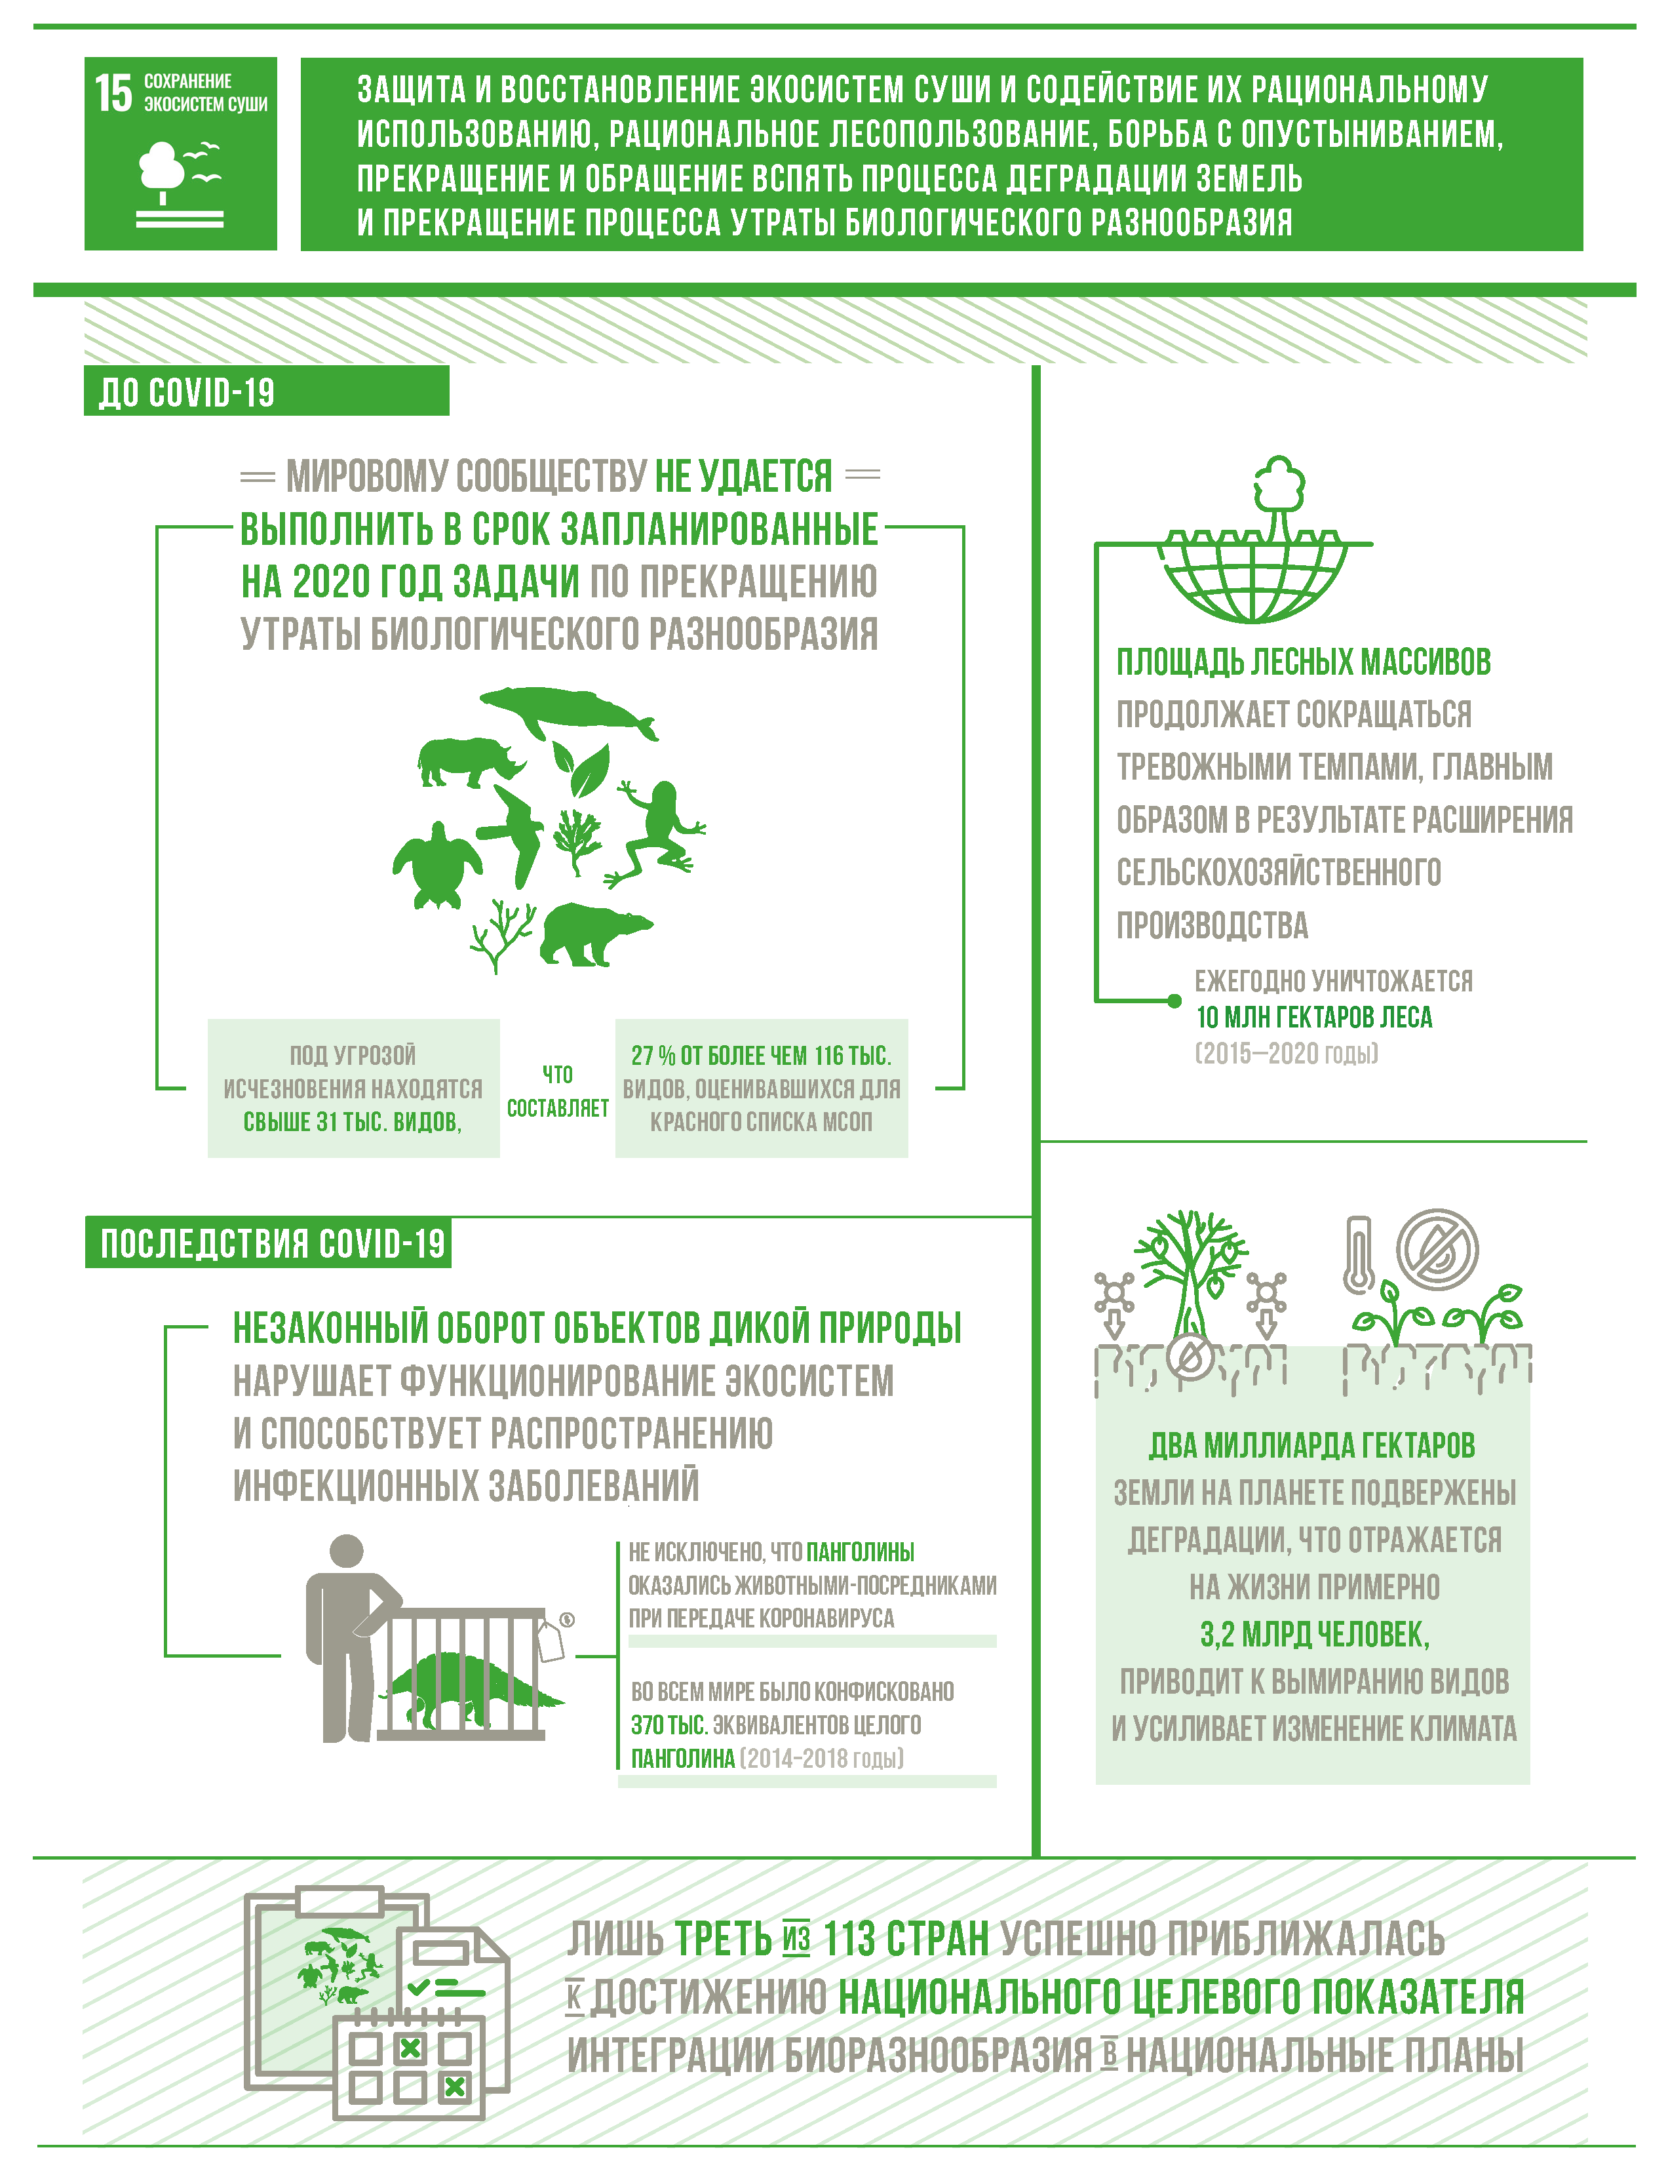
Ҳадафи 15.
Ҳифз, барқарорсозии экосистемаҳои замин ва мусоидат ба истифодаи оқилонаи онҳо, идоракунии оқилонаи ҷангалҳо, мубориза бо биёбоншавӣ, қатъ ва баргардонидани раванди таназзули замин ва қатъ кардани раванди аз даст додани гуногунии биологӣ

Slide 3
Барномаи миёнамӯҳлати рушди
Ҷумҳурии Тоҷикистон барои солҳои 2021-2025, марҳилаи дуюми “Стратегияи миллии рушди Ҷумҳурии Тоҷикистон барои давраи то соли 2030”
№ | Цели, задачи, мероприятия (Activities) | Индикаторы воздействия, целей и задач (Indicators) | 2019 | 2025
213 | Ҳадафи таъмини муттаҳидсозии амалҳо оид ба барқарор кардани низомҳои экологии вайроншудаи табиӣ ва нигоҳ доштани гуногунии биологӣ | Ҷангалҳои муҳофизатӣ ва дигар минтақаҳои ҷангалзор, ҳазор гектар дар як сол
 |  | ҲРУ 15: Кам кардани талафоти гуногунии биологӣ; Нигоҳ доштани гуногунии генетикӣ - ҳадди аққал 60% аз эҳтиёҷоти соли 2019; | 60% | 75%
 |  | ҲРУ 15: Ҳифз ва барқарорсозии эконизомҳои марбут ба об - ҳадди аққал 55% аз нишондиҳандаҳои соли 2019 | 55% | 72%
беҳтар карда шуд - 15%
беҳтар карда шуд - 17%

Slide 4
Барномаи миёнамӯҳлати рушди
Ҷумҳурии Тоҷикистон барои солҳои 2021-2025, марҳилаи дуюми “Стратегияи миллии рушди Ҷумҳурии Тоҷикистон барои давраи то соли 2030”
№ | Цели, задачи, мероприятия (Activities) | Индикаторы воздействия, целей и задач (Indicators) | 2019 | 2025
214 | Вазифаи таҳияи маҷмӯи тадбирҳо барои барқарор кардани низомҳои экологии вайроншудаи табиӣ ва нигоҳ доштани гуногунии биологӣ | Барқарорсозии экосистемаҳои харобшуда, % | 20 | 39
 |  | Намудҳои паррандаҳои зери хатари нобудшавӣ | 15 | 9
1) | Беҳтар кардани эконизом ва хидматрасониҳои эконизомӣ барои ҷомеаҳои деҳот ҷиҳати мутобиқшавӣ ба тағирёбии иқлим | Чорабиниҳои мутобиқсозӣ дастгири ёфтаанд | Х | 30
2) | Ҳифз ва нигоҳдории гуногунии биологӣ барои мутобиқшавӣ ва истифодаи устувори захираҳои табиӣ | Гуногунии биологӣ такмил ва ҳифз карда шудааст | Х | 50
беҳтар карда шуд - 19%
29 дар Китоби сурх мебошад / кам карда шуд - 6

Slide 5



МАРКАЗИ МИЛЛИИ ГУНОГУНИИ БИОЛОГӢ ВА БЕХАТАРИИ БИОЛОГӢ
Марказ доир ба уҳдадориҳои Тоҷикистон вобаста ба Конвенсияи Созмони Милали Муттаҳид доир ба гуногунии биологӣ ва Протоколҳои он бо Қарори Ҳукумати Ҷумҳурии Тоҷикистон аз 1 сентябри соли 2003, №392 ташкил карда шуда ва ҳамчун ҳамоҳангсози амалигардонии Конвенсияи мазкур таин карда шудааст.
соли 1997 қабул шудааст
соли 2003 қабул шудааст
соли 2014 қабуш шудааст
Notes:
Конвенсия се мақсади асосии дар бар мегирад:
Нигоҳдории гуногунии биологӣ;
Таъмини бехатарии биологӣ оид ба организмҳои аз ҷиҳати генетикӣ тағийрдода шуда; ва
Захираҳои генетикӣ ва дастраси ба онҳо ва гирифтани фойда аз истифодабарии онҳо.

Slide 6
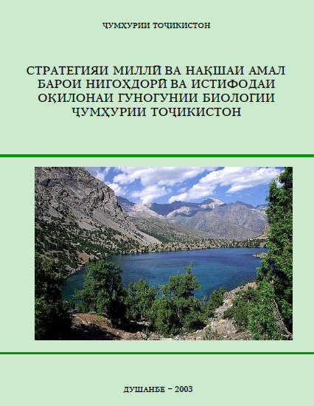
СТРАТЕГИЯ МИЛЛӢ ВА НАҚШАИ АМАЛ ОИД БА НИГОҲДОРӢ ВА ИСТИФОДАИ ОҚИЛОНАИ ГУНОГУНИИ БИОЛОГӢ ҶУМҲУРИИ ТОҶИКИСТОН
Бо Қарори Ҳукумати Ҷумҳурии Тоҷикистон
аз 01.09.2003 №392 тасдиқ гардидааст
Сохтори Стратегия
I. ВАЗЪИ КУНУНИИ ГУНОГУНИИ БИОЛОГӢ ВА САМТҲОИ АСОСИИ ИНКИШОФИ ОН
II. СТРАТЕГИЯИ МИЛЛӢ
III. НАҚШАИ АМАЛ ОИД БА НИГОҲДОРӢ ВА ИСТИФОДАИ ОҚИЛОНАИ ГУНОГУНИИ БИОЛОГӢ
IV. ТАТБИҚИ НАҚШАИ АМАЛ ДАР СОҲАИ НИГОҲДОРИ ВА ИСТИФОДАИ ОҚИЛОНАИ ГУНОГУНИИ БИОЛОГӢ
Notes:
Доир ба иҷроиши КГБ аз ҷониби Маркази миллии гуногунии биологӣ ва бехатарии биологӣ “Стратегияи милли ва нақшаи амал оид ба нигоҳдори ва истифодабарии оқилонаи гуногунии биологӣ” соли 2003 таҳия ва амали шудааст.

Slide 7
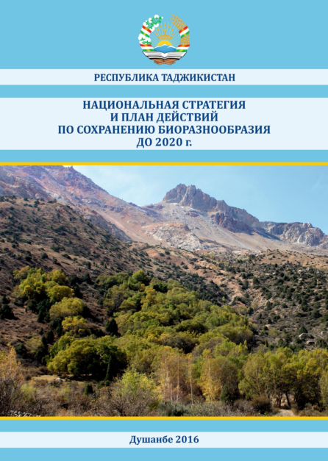
СТРАТЕГИЯИ МИЛӢ ВА НАҚШАИ АМАЛ ОИД БА НИГОҲДОРИИ ГУНОГУНИИ БИОЛОГИИ ҶУМҲУРИИ ТОҶИКИСТОН БАРОИ СОЛҲОИ 2015-2020
Стратегия - ба ҳифзи гуногунии биологӣ нигаронида ва ноил шудан ба натиҷаҳои мушаххас оид ба ҳадафҳои стратегии глобалӣ ва мақсадҳои Айчи-Нагоя барои давраи то соли 2020 нигаронида шудааст.
Вазифаҳои Айчи-Нагоя барои давраи то соли 2020 аз:
- 5 мақсади миллӣ
- 20 вазифаи миллӣ
Ҳадафи асосии Стратегия – нигоҳдорӣ ва истифодаи оқилонаи гуногунии биологӣ ва ҳифзи экосистемаҳо бо мақсади рушди устувори иҷтимоию иқтисодӣ ва экологии Ҷумҳурии Тоҷикистон мебошад.

Slide 8
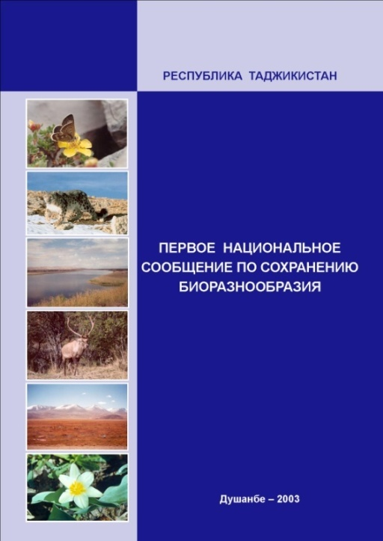
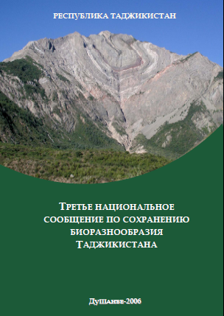

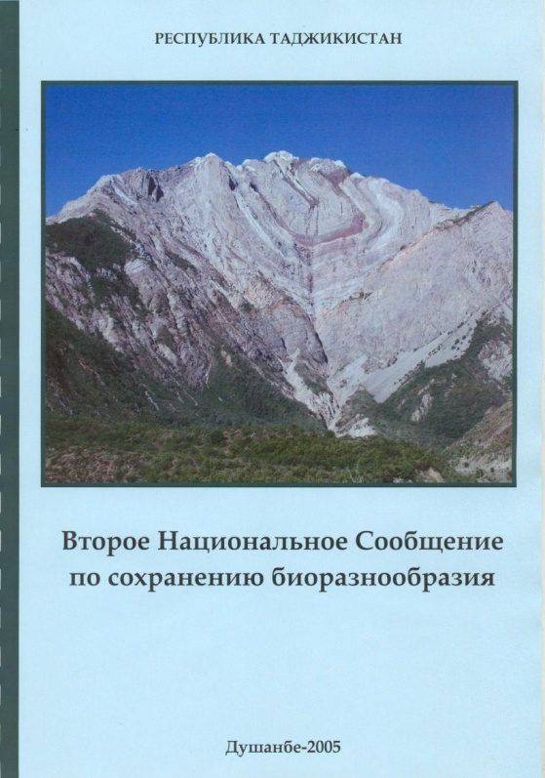
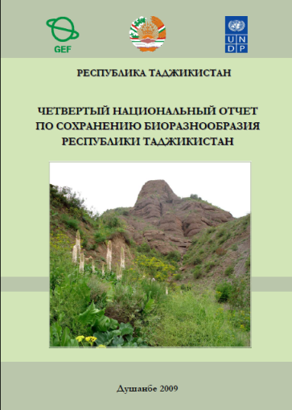

ҲИСОБОТҲОИ МИЛЛӢ ДОИР БА ГУНОГУНИИ БИОЛОГӢ
Ҷумҳурии Тоҷикистон дар доираи иҷроиши Конвенсия СММ оид ба гуногунии биологӣ то ин давра шаш ҳисоботи миллиро оид ба нигоҳдорӣ ва истифодаи оқилонаи гуногунии биологӣ Ҷумҳурии Тоҷикистон омода ва ба Котиботи Конвенсияи СММ пешниҳод намуд.

Slide 9
СИЁСАТИ ГУНОГУНИИ БИОЛОГӢ ва БЕХАТАРИИ БИОЛОГӢ
Қонуни ҶТ “Дар бораи захираҳои генетикӣ” (2022)
  “Тартиби бақайдгирии давлатии намунаҳои коллексияҳои захираҳои генетикӣ, ки дар ҳудуди ҶТ мавҷуд мебошанд ва ҳамчун асос барои истеҳсоли маҳсулоти хӯрокворӣ ва пешбурди истеҳсолоти кишоварзӣ ба ҳисоб мераванд” №528 (2023)
  “Тартиби ба ММЗГ супоридани намунаҳои коллексияи захираҳои генетикии дараҷаи сеюм ҳангоми барҳам ва (ё) тағйир додани самти фаъолияти шахси ҳуқуқӣ” №529 (2023)
  “Тартиби нигохдори ва истифодабарии захирахои генетики” №61 (2024)
  “Тартиби пешбурди фехрести миллии захирахои генетики” №62 (2024)
  “Тартиби донишхои анъанави оид ба захирахои генетики” №97 (2024)
  Лоиҳаи Қонуни ҶТ “Дар бораи фаъолияти бехатар бо организмҳои аз ҷиҳати генетикӣ тағйирдодашуда” (2024)
  Қонуни ҶТ “Дар бораи ҳифз ва истифодаи олами ҳайвонот”
  Қонуни ҶТ “Дар бораи ҳудудҳои махсус муҳофизатшавандаи табиӣ”

Slide 10

БАРНОМАИ ДАВЛАТИИ КАБУДИЗОРКУНИИ ҶУМҲУРИИ ТОҶИКИСТОН БАРОИ ДАВРАИ ТО СОЛИ 2040
Барномаи давлатии кабудизоркунии Ҷумҳурии Тоҷикистон барои давраи то соли 2040 – дар асоси Стратегияи миллии рушди Ҷумҳурии Тоҷикистон барои давраи то соли 2030 таҳия шуда,
самтҳои асосии рушди устувори ҷомеаро барои танзими тавозуни табиӣ, коҳиши ҳаҷми газҳои гулхонаӣ, мутобиқшавӣ ба раванди тағйирёбии иқлим, беҳтар кардани вазъи экологии кишвар, муҳайё намудани шароити муҳити зисти солим, таъмини нигоҳдорӣ ва идоракунии устувори ландшафтҳои табиӣ, ташаккулдиҳии захираҳои гуногунии биологӣ, инчунин барои гузариши кишвар ба иқтисодиёти «сабз»-ро муайян менамояд.
Notes:
Барномаи давлатии кабудизоркунии Ҷумҳурии Тоҷикистон барои давраи то соли 2040 дар асоси Стратегияи миллии рушди Ҷумҳурии Тоҷикистон барои давраи то соли 2030 таҳия шуда, самтҳои асосии рушди устувори ҷомеаро барои танзими тавозуни табиӣ, коҳиши ҳаҷми газҳои гулхонаӣ, мутобиқшавӣ ба раванди тағйирёбии иқлим, беҳтар кардани вазъи экологии кишвар, муҳайё намудани шароити муҳити зисти солим, таъмини нигоҳдорӣ ва идоракунии устувори ландшафтҳои табиӣ, ташаккулдиҳии захираҳои гуногунии биологӣ, инчунин барои гузариши кишвар ба иқтисодиёти «сабз»-ро муайян менамояд.
Дар давраи 2025-2027 – 10 млн. бех нихол шинонида мешавад (хамасола зиёда аз 3 млн. бех)
Маблағи умумӣ барои амалисозии Барнома дар давраи якум (солҳои 2025-2027) 731 миллиону 824 ҳазору 70 сомонӣ муайян шудааст, аз ҷумла аз ҳисоби:
- маблағҳои буҷети ҷумҳуриявӣ – 47 миллиону 529 ҳазору 200 сомонӣ;
- маблағҳои буҷети маҳаллӣ – 274 миллиону 132 ҳазору 810 сомонӣ;
- маблағҳои махсуси вазорату идораҳои дахлдор – 187 миллиону 684 ҳазору 735 сомонӣ;
- маблағҳои бахши хусусӣ – 115 миллиону 415 ҳазору 735 сомонӣ;
- маблағҳои шарикони рушд (донорҳо) – 107 миллиону 61 ҳазору 590 сомонӣ.

Slide 11
НАҚШАИ ИДОРАКУНӢ ва БАРНОМАИ НИГОҲДОРИИ ГУНОГУНИИ АГРОБИОЛОГӢ
Нақшаи идоракунии “Парки табиии Сарихосор” барои солҳои 2025-2029, н. Балҷувон;
Нақшаи идоракунии “Парваришгоҳи Дараи сабз” барои солҳои 2024-2028, н. Шаҳристон;
Notes:
Накшаи идоракунии парки табии Сарихосор 2 785 млн. сомони
Накшаи идоракунии Дараи сабз 2 500 млн. сомони
Барномаи нигохдории гуногунии агробиологи 16 981 млн. сомони

Slide 12
БАРНОМАИ МИЁНАМӮҲЛАТИ НИГОҲДОРИИ ГУНОГУНИИ АГРОБИОЛОГӢ ТОҶИКИСТОН ТО СОЛИ 2030
Барномаи миёнамӯҳлати нигоҳдорӣ ва ҳифзи гуногунии агробиологӣ дар Ҷумҳурии Тоҷикистон барои солҳои 2026-2030
5 боб, 48 зербанд
Нақшаи амали барномаи нигоҳдории ва ҳифзи гуногунии агробиологии ҶТ барои солҳои 2026-2028
16 банд 85 чорабини
Маблағи умумии барнома
- 76 874 000,00 сомони
Барномаи миёнамӯҳлати нигоҳдорӣ ва ҳифзи гуногунии агробиологӣ дар Ҷумҳурии Тоҷикистон барои солҳои 2026-2030
Notes:
Накшаи идоракунии парки табии Сарихосор 2 785 млн. сомони
Накшаи идоракунии Дараи сабз 2 500 млн. сомони
Барномаи нигохдории гуногунии агробиологи 16 981 млн. сомони

Slide 13

БАРНОМАИ ГЛОБАЛИИ ГУНОГУНИИ БИОЛОГИӢ КУНМИН-МОНЕРАЛ БАРОИ ДАВРАИ ТО СОЛИ 2030
Мақсадҳо барои то соли 2050
МАҚСАДИ А:
Ҳифз, таҳким ё барқарорсозии тамоми экосистемаҳо бо афзоиши назарраси майдони онҳо то соли 2050;
Нигоҳ доштани намудҳои маълум, ки таҳти хатари нобудшави қарор доранд ва нигоҳ доштани гуногунии генетикӣ
МАҚСАДИ В:
Истифодаи устувори гуногунии биологӣ ва идоракунии он, эътирофи арзиш, нигоҳдорӣ ва ҳавасмандгардонии саҳми табиат дар ҳаёти инсон, аз ҷумла функсияҳо ва хизматрасонии экосистемаҳо
МАҚСАДИ С:
Тақсимоти одилона ва баробарҳуқуқи манфиатҳои пулӣ ва ғайринақдӣ аз истифодаи захираҳои генетикӣ, иттилооти рақамӣ дар бораи пайдарҳамии захираҳои генетикӣ ва донишҳои анъанавӣ
МАҚСАДИ D:
Мавҷудияти воситаҳои амалӣ барои ноил шудан ба ҳама ҳадафҳо ва иҷрои ҳама вазифаҳои барномаи чаҳорчӯба аз ҷумла захираҳои молиявӣ, эҷоди иқтидор, ҳамкории илмӣ-техникӣ, дастрасӣ ба технология ва интиқоли онҳо

Slide 14
БАРНОМАИ ГЛОБАЛИИ ГУНОГУНИИ БИОЛОГИӢ КУНМИН-МОНЕРАЛ БАРОИ ДАВРАИ ТО СОЛИ 2030
Вазифаҳо барои то соли 2030
Барнома аз 23 вазифа иборат мебошад, ки онҳо ба се (3) зербанд тақсим карда шудаанд.
1. Кам кардани таҳдидҳо ба гуногунии биологӣ
Вазифаҳои 1 - 8
2. Қонеъ кардани ниезҳои одамон тавассути истифодаи устувори
гуногунии биологӣ ва манфиатҳои муштарак
Вазифаҳои 9 - 13
3. Воситаҳо ва роҳҳои ҳалли раванди татбиқ ва
баҳисобгирии масъалаҳои гуногунии биологӣ
Вазифаҳои 14 - 23

Slide 15

ЛОИҲАҲОИ ГРАНТИ ДАР САМТИ ГУНОГУНИИ БИОЛОГӢ
Лоиҳаи БРСММ/ФГЭ “Дастгирии амалҳои барвақтиӣ Барномаи глобалии гуногунии биологиӣ Кунмин-Монерал барои давраи то соли 2030”; (ба итмом расид)
Лоиҳаи БРСММ/ФГЭ “Нигоҳдори ва идоракунии устувори минтақаҳои аридии экоситемаҳои ҳавзаи дарёи Амударё” 2024-2028; (амалишуда истодааст)
Лоиҳаи БРСММ/ФГЭ “Азнавсозии Стратегияи миллӣ ва нақшаи амал оид ба нигоҳдори ва истифодабарии устуворӣ гуногунии биологӣ ва таъмини бехатарии биологӣ барои давраи то соли 2030”; (оғоз шуд)
Лоиҳаи БРСММ/ФГЭ “Ҳисоботи ҳафтуми миллии оид ба гуногунии биологӣ”; (оғоз шуд)
Лоиҳаи БРСММ/ФГЭ “Барномаи дастгирии таҳияи нақшаи маблағгузории гуногунии биологӣ” барои давраи то соли 2030”; (дар марҳилаи оғоз қарор дорад)

Slide 16

ЛОИҲАИ БРСММ/ФГЭ “Нигоҳдорӣ ва идоракунии устувори экосистемаҳои арзишноки хушк дар ҳавзаи поёноби Амударё”
5 га ниҳолхона ва дар 3 га корҳои ҷангалбарқарорсозӣ бо маблағи
553 243,24 сомони (56 000,00 доллари ИМА);
10 га Мамнуъгоҳи хурди растани, бо маблағи 345 777,03 сомони
(35 000,00 доллари ИМА);
7 ҲТММ таҷҳизот ва лавозимот бо маблағи 642 157,33 сомони
(65 000,00 доллари ИМА);
10 га барқарор созии чарогоҳҳо бо маблағи 691 554,05 сомони
(70 000,00 доллари ИМА);
50 га барқарор кардани ҷангалзорҳои таназулёфта,
ба маблағи 790 347,49 сомони (80 000,00 доллари ИМА);
Дар умум корҳои иҷрошудаи соли 2025 ба
маблағи 3 023 079,14 сомони (306 000,00 доллари ИМА) ташкил додаанд.

Slide 17
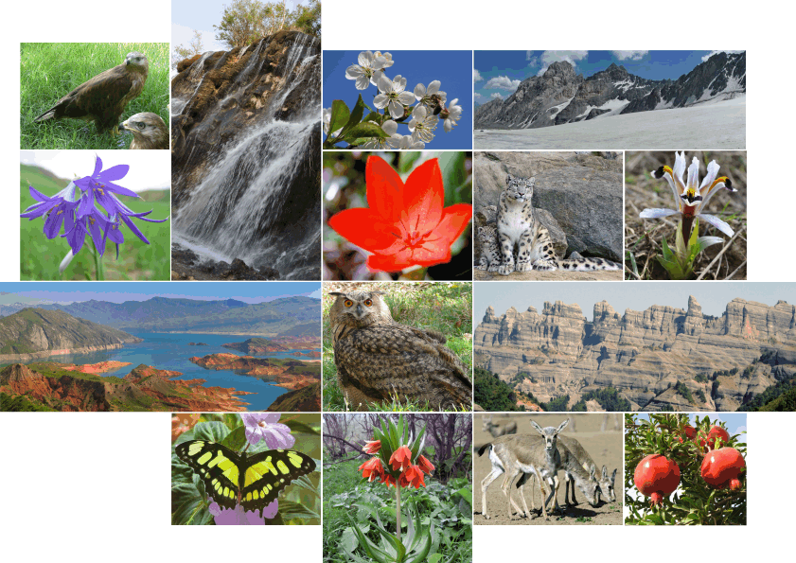
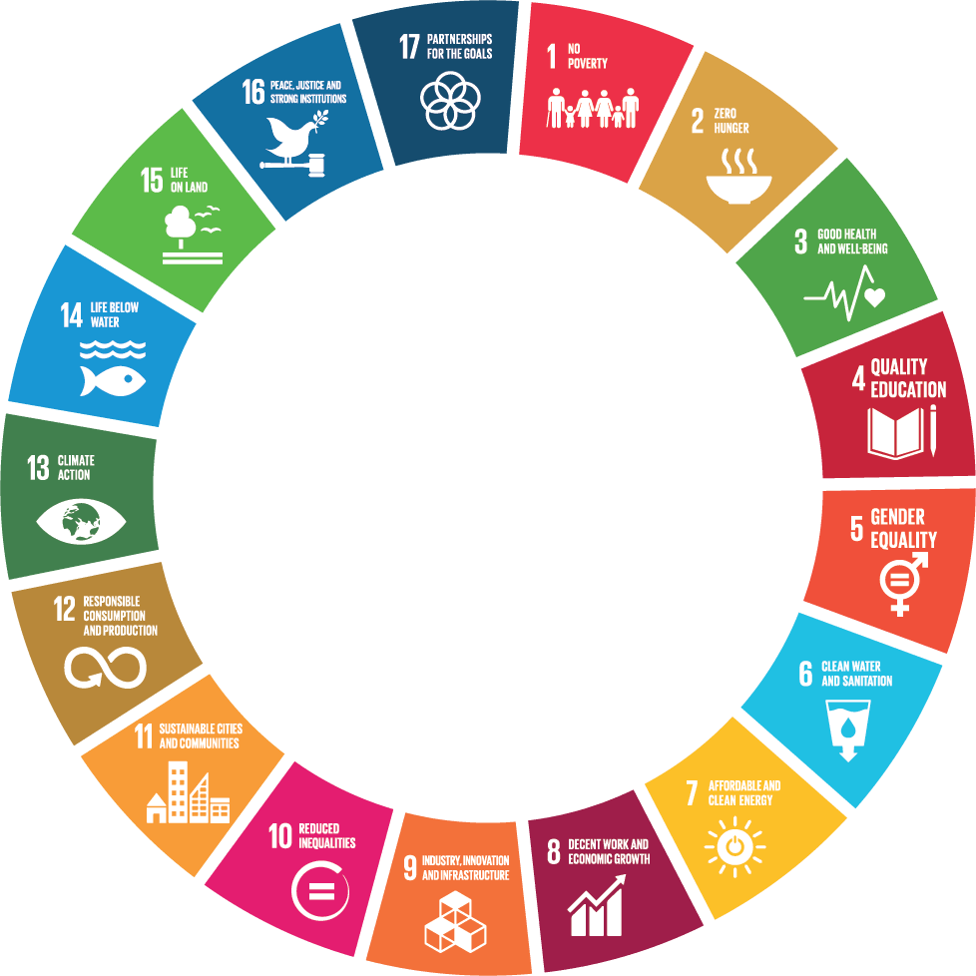

Ташаккур барои таваҷҷуҳ!
Иргашев Сухроб
Муовини директори
Маркази миллии гуногунии биологӣ ва бехатарии биологиӣ КҲМЗ ҶТ
www.biodiv.tj | biodiv@biodiv.tojikiston.com | sirgashev@gmail.com
Notes:
Биоразнообразие имеет фундаментальное значение для благополучия человека и здоровья планеты, а также для экономического процветания всех людей, в том числе для жизни в равновесии и гармонии с Землей;
Человечество зависим от биоразнообразия в плане обеспечения продовольствием, лекарствами, энергией, чистым воздухом и водой, в плане безопасности от стихийных бедствий, а также отдыха и культурного вдохновения, и оно поддерживает все системы жизни на Земле.

